Slide 1
作业4
《数据分析与处理技术》
南京审计大学2018级物流管理专业
2020.12.03

Slide 2
作业要求
本次作业请将程序写入R的脚本文件提交
提交方式：xuning@nau.edu.cn
文件命名规范：学号_姓名.r
邮件标题命名规范：第4次作业_学号_姓名
Deadline:每周四24:00

Slide 3
群体智能算法
粒子群算法(particle swarm optimization 简称PSO)是群体智能算法的一种经典算法，其核心思想是模仿自然界中生物个体组成的种群表现出的群体智慧，用以解决寻找函数最优值的问题。该类算法以随机搜索方式逐步逼近函数最优值位置，避免直接处理函数的具体形式，可以处理复杂的函数求极值问题，并且能控制计算时间。
但该算法也存在一些问题，例如容易陷入局部极值，在靠近最优值附近时搜索效率下降。类似PSO的新型算法或对PSO的改进算法已经有了很多，例如差分进化算法、萤火虫算法、布谷鸟算法等。其原理均为以不同随机搜索的方式逼近最优值。
本次作业给出PSO算法基本流程，可以自行查阅网络资料或学术论文编写能够解决同类问题的群体智能算法，以解决函数的最小值搜索问题为目标。

Slide 4
任务：搜索函数最小值位置
两个变量的搜索范围均设定为[-10,10]
利用函数的方法编写粒子群算法，搜索函数最小值取值和位置。

Slide 5

其他测试函数(选用)
设$x$为$n$维向量
Ackley’s fucntion
HappyCat function

Slide 6
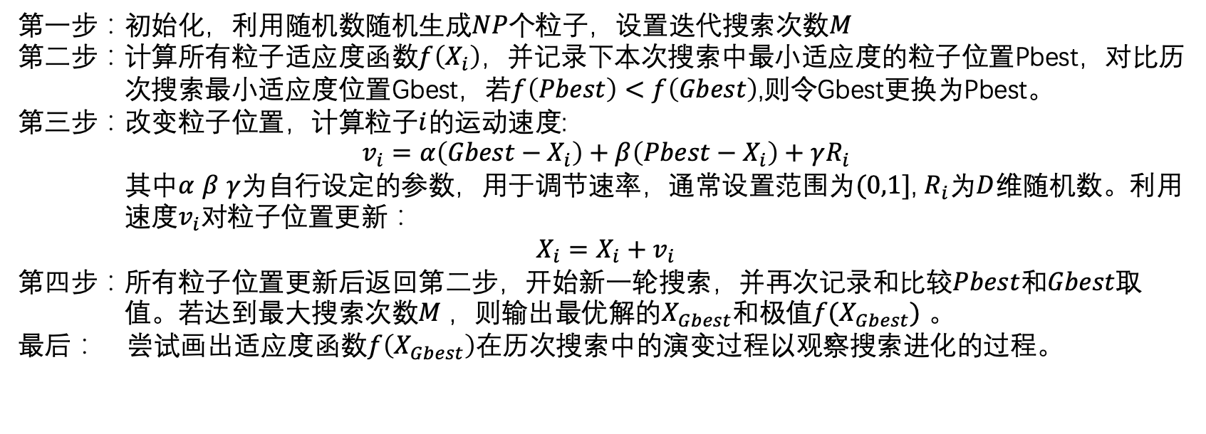
粒子群算法流程
对于D维向量: $X=(x_{1},x_{2},⋯,x_{D})$ ，通常会给$X$设置一个搜索范围上下限，设上限为$U=(u_{1},u_{2},⋯,u_{D})$,下限为$L=(l_{1},l_{2},⋯,l_{D})$，适应度函数设置为：$f(X)$，
设置种群数量为$NP$，即$X_{1},X_{2}$ $X_{3}⋯X_{NP}$，其中第$i$个粒子为$X_{i}=(x_{1i},x_{2i},⋯,x_{Di})$ ，粒子群算法按照以下步骤循环
第一步：初始化，利用随机数随机生成$NP$个粒子，设置迭代搜索次数$M$
第二步：计算所有粒子适应度函数$f\left(X_{i}\right)$，并记录下本次搜索中最小适应度的粒子位置Pbest，对比历 次搜索最小适应度位置Gbest，若$f\left(Pbest\right)<f\left(Gbest\right)$,则令Gbest更换为Pbest。
第三步：改变粒子位置，计算粒子$i$的运动速度:
$$v_{i}=α\left(Gbest−X_{i}\right)+β\left(Pbest−X_{i}\right)+γR_{i}$$
其中$α$ $β$ $γ$为自行设定的参数，用于调节速率，通常设置范围为$(0,1]$, $R_{i}$为$D$维随机数。利用 速度$v_{i}$对粒子位置更新：
$$X_{i}=X_{i}+v_{i}$$
第四步：所有粒子位置更新后返回第二步，开始新一轮搜索，并再次记录和比较$Pbest$和$Gbest$取 值。若达到最大搜索次数$M$，则输出最优解的$X_{Gbest}$和极值$f(X_{Gbest})$ 。
最后： 尝试画出适应度函数$f\left(X_{Gbest}\right)$在历次搜索中的演变过程以观察搜索进化的过程。

